Slide 1
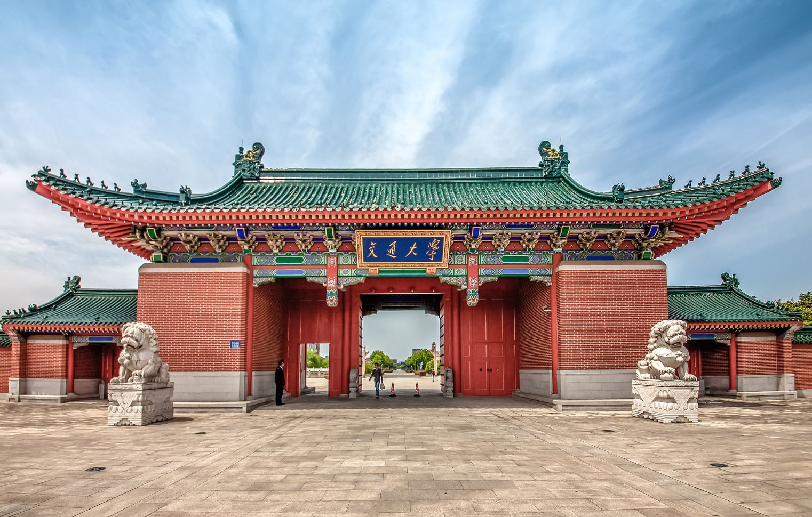
2022高级专业技术职务申报
信息化操作指南（填报篇）
网络信息中心
2022年10月

Slide 2

01
02
03
04
系统入口
指标填报
操作方式
填报支持

Slide 3
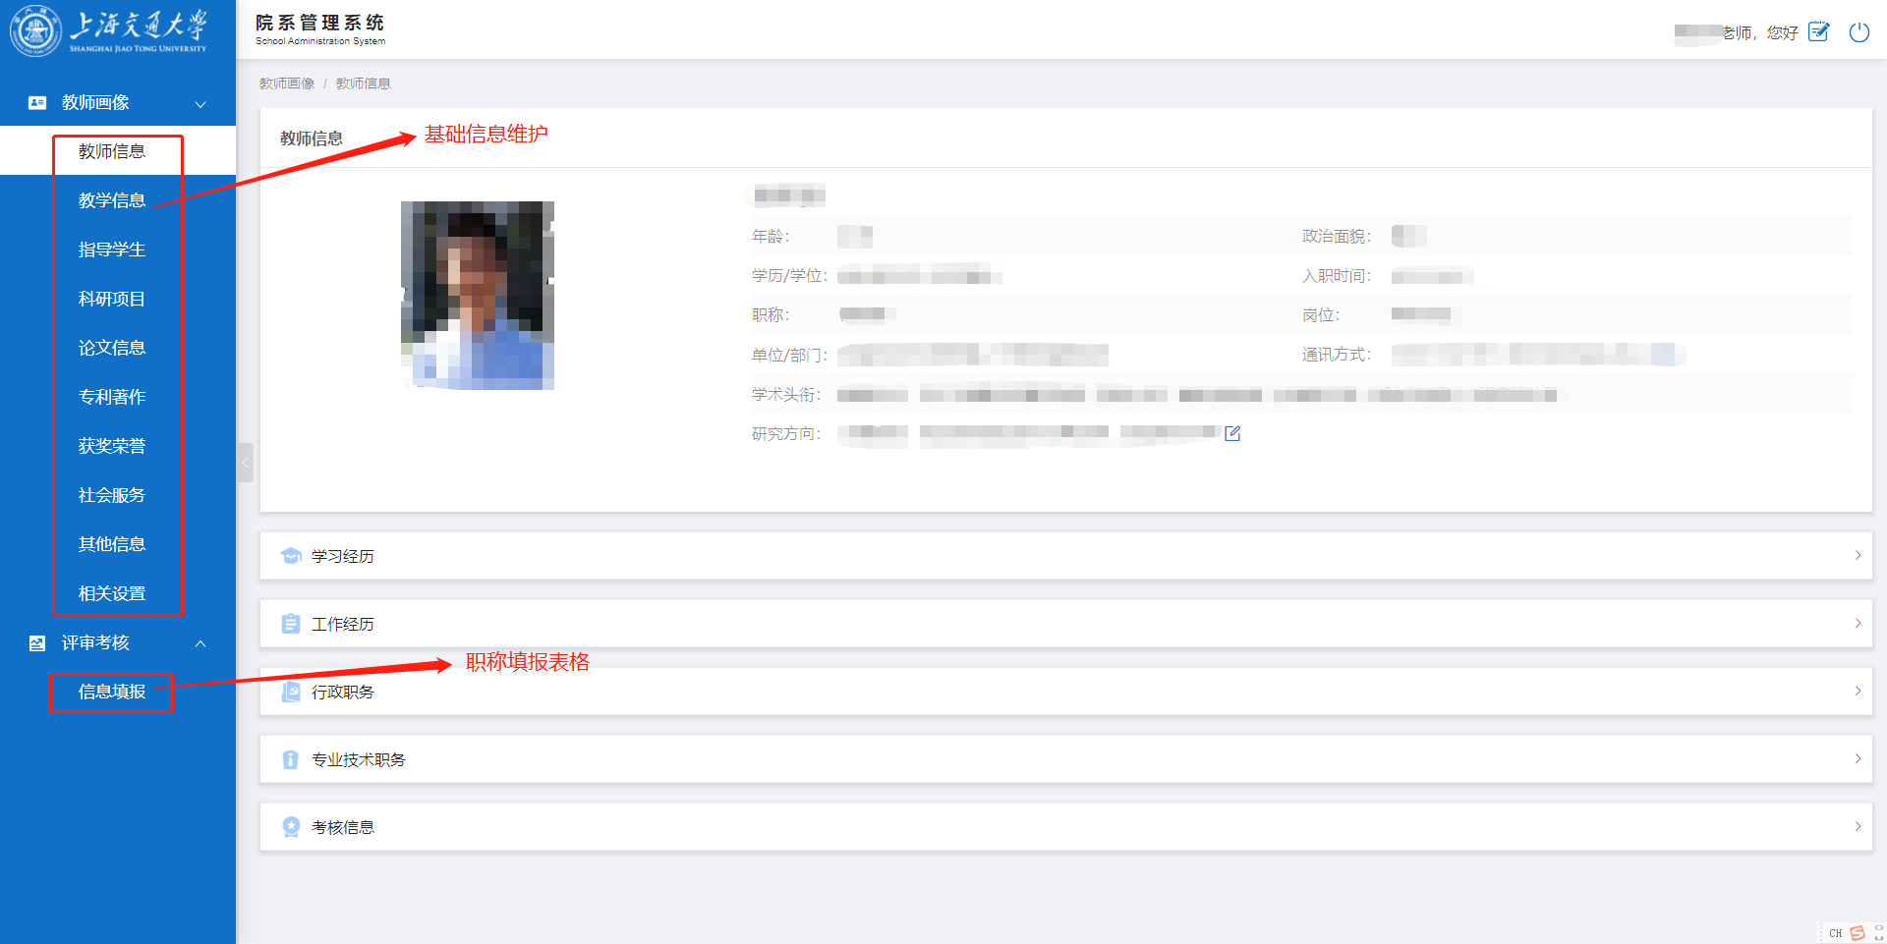
系统填报入口

Slide 4
01
02
03
04
系统入口
指标填报
操作方式
填报支持

Slide 5
参加学术团体/社会兼职情况
【SA填报路径】教师画像/社会服务/学术、社会兼职
【审批角色】二级单位人事干事、国际化办、科研办
【备注信息】
1、学术团体/社会兼职情况数据来源：教师画像-社会服务-学术/社会兼职
2、学术团体数据来源：教师画像-社会服务-学术/社会兼职（兼职单位性质包括：专家组、学术会议、科研事业单位、学术组织、学术期刊）
3、社会兼职数据来源：教师画像-社会服务-学术/社会兼职（兼职单位性质包括：党政机关、学校、商贸公司、厂矿企业、部队、社会团体、体育单位、其他）
4、担任其他职务情况（国家队教练、国家/国际级裁判等）数据来源：教师画像-社会服务-学术/社会兼职（兼职单位性质包括：体育单位）

Slide 6
所获各类荣誉
【SA填报路径】教师画像/获奖荣誉/荣誉信息
【审批角色】二级单位人事+校人力资源处
【备注信息】
1、经二级审批后数据方可进表

Slide 7
任现职以来完成教学工作情况（近五年）
【SA填报路径】教师画像/教学信息
【审批角色】二级单位本教 / 研教（根据课程类别区分）
【备注信息】
1、数据来源：教务处及研究生院
2、勘误途径：经教务口负责老师确认后通过微信群与网络信息中心教学数据对接同事联系

Slide 8
任现职以来完成其他教学工作情况（近五年）
其他教学工作包括以下5项组成主要来源：
1、指导毕业设计，数据来源：教师画像-指导学生-指导毕业设计
2、指导PRP，数据来源：教师画像-指导学生-指导PRP/大创（项目类型为PRP）
3、指导大创，数据来源：教师画像-指导学生-指导PRP/大创
（项目类型包括：上海市级创新实践、国家级创新实践、校级创新实践、校企大创）
4、担任班主任，数据来源：教师画像-指导学生-担任班主任（学工）
5、其他数据来源：教师画像-其他信息（成果类型为教书育人信息）

Slide 9
任现职以来指导学生情况（近五年）
【SA填报路径】教师画像/指导学生
【审批角色】研究生院数据直接交互（无需审批）
【备注信息】
1、勘误途径：经研教口负责老师确认后通过微信群与网络信息中心教学数据对接同事联系

Slide 10
任现职以来发表的论文
【SA填报路径】教师画像/论文信息
【审批角色】二级单位科研办
【备注信息】
1、数据来源：图书馆及人事系统历史数据
2、维护途径：科研办退回后自行修改
3、特别说明：如有论文以往使用过，原则上不可编辑，具体情况可由科研口老师联系网络信息中心对接同事

Slide 11
任现职以来承担的教学、科研项目情况（限15项）
【SA填报路径】教师画像/科研项目
【审批角色】自动同步科研及财务系统系统
【备注信息】
1、数据来源：项目信息（科研系统） 到款信息（财务系统）
2、项目新增：各系列有所区别，后续专题罗列
3、尽早做好立项及经费认领
4、数据勘误：二级单位科研负责老师联系网络信息中心对接同事

Slide 12
任现职以来所获教学、科研成果等奖励
【SA填报路径】教师画像/获奖荣誉/获奖信息
【审批角色】二级单位人事干事/科研办/本科办/研教办/学工办
【备注信息】
1、数据来源：直接界面维护
2、数据修改：对应办公室退回后重新编辑，或者管理办公室直接修改
3、异常情况：由学院二级单位负责老师联系网络信息中心教师画像负责同事

Slide 13
重要学术交流，担任国际学术会议的重要职务
【SA填报路径】教师画像/社会服务/学术、社会兼职
【审批角色】二级单位人事干事 / 国际化办
【备注信息】
1、数据来源：直接界面维护（兼职单位性质：学术会议）
2、数据修改：对应办公室退回后重新编辑，或者管理办公室直接修改
3、异常情况：由学院二级单位负责老师联系网络信息中心教师画像负责同事

Slide 14
任现职以来，参加的重要学术交流，会议报告
【SA填报路径】教师画像/社会服务/学术活动
【审批角色】二级单位人事干事 / 国际化办
【备注信息】
1、数据来源：直接界面维护
2、数据修改：对应办公室退回后重新编辑，或者管理办公室直接修改
3、异常情况：由学院二级单位负责老师联系网络信息中心教师画像负责同事

Slide 15
其他相关指标相关
指标名 | SA填报路径 | 备注
任现职以来专利情况 | 教师画像/专利著作/专利信息 | 科研办审批
任现职以来标准情况 | 教师画像/专利著作/标准 | 科研办审批
任现职以来软著情况 | 教师画像/专利著作/软著 | 科研办审批
任现职以来出版的专著、编著、译著、教材、教学参考书 | 教师画像/专利著作/著作等 | 科研办审批
任现职以来被省部级及以上党政机关采纳的咨询报告 | 教师画像/专利著作/决策咨询 | 科研、本教、 研教审批
任现职以来实践作品情况 | 教师画像/专利著作/作品 | 科研、本教、 研教审批

Slide 16
其他获奖相关指标填报
指标名 | SA填报路径 | 备注
任现职以来个人实践作品获奖情况 | 教师画像/获奖荣誉/获奖信息 | 获奖类别：设计奖（个人实践作品获奖）
任现职以来指导学生实践作品获奖情况 | 教师画像/获奖荣誉/获奖信息
任现职以来指导学生比赛获奖（个人项目） | 教师画像/获奖荣誉/获奖信息 | 获奖类型：指导学生获奖 参赛类型：学生
任现职以来指导学生比赛获奖（集体项目） | 教师画像/获奖荣誉/获奖信息 | 获奖类型：指导学生获奖 参赛类型：团体

Slide 17
科研项目补充说明
以下系列可在界面中自增科研项目数据
系列 | 二级单位审核 | 学校职能部门审批
思政系列 | 二级单位科研口 | 学指委
高教管理系列 |  | 机关党委
技术转移系列 |  | 产研院
成果转化系列 |  | 产研院
农业推广系列 |  | 产研院
实验系列 |  | 资实处
工程系列 |  | 资实处
教学系列 |  | 人力资源处
图情系列 |  | 人力资源处
档案文博系列 |  | 人力资源处
出版期刊系列 |  | 人力资源处
一级审批为二级单位科研口审批人
二级审批为左表所列部处对接审批人

Slide 18
01
02
03
04
基本情况
准备工作
操作方式
填报支持

Slide 19
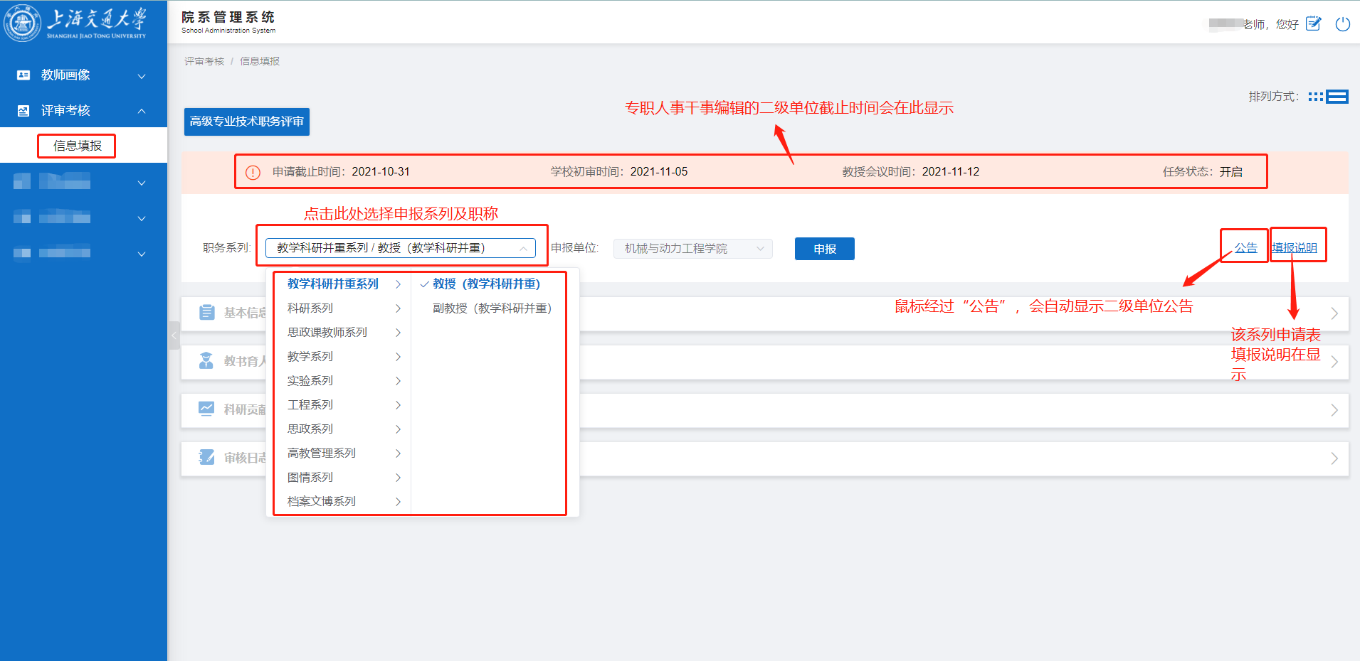
填报入口（申请人专用）

Slide 20
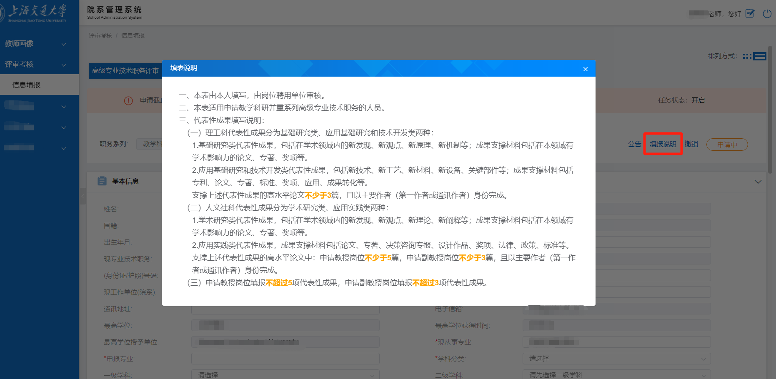
填报入口（申请人专用）

Slide 21
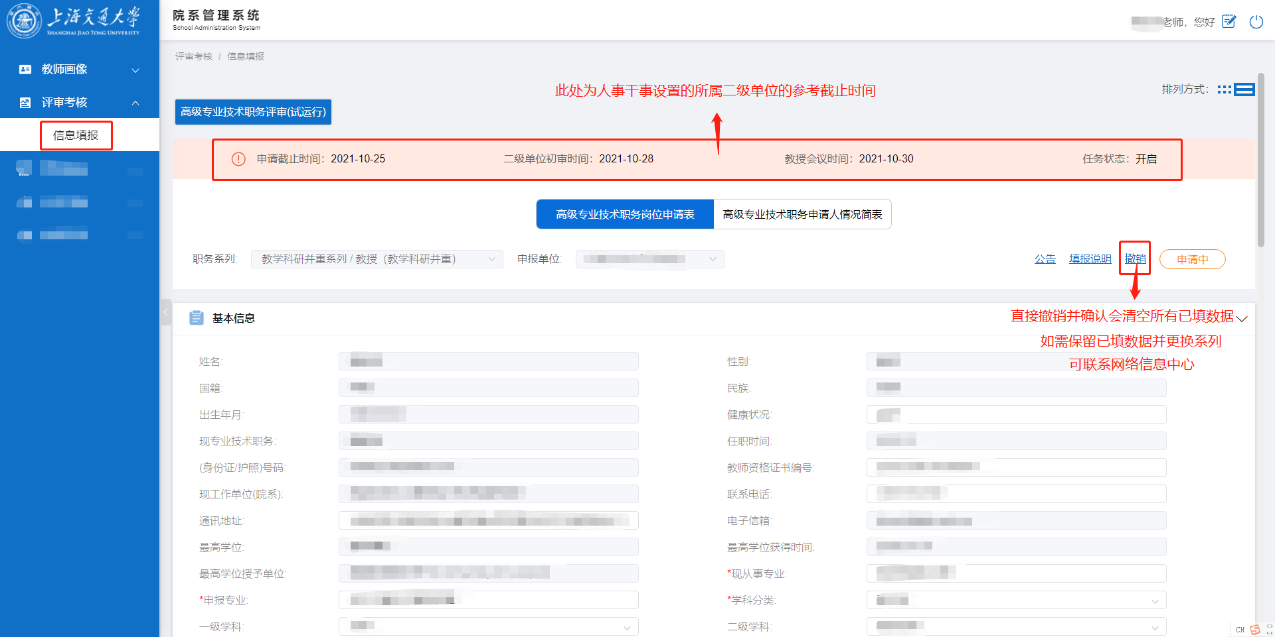
填报信息浏览

Slide 22
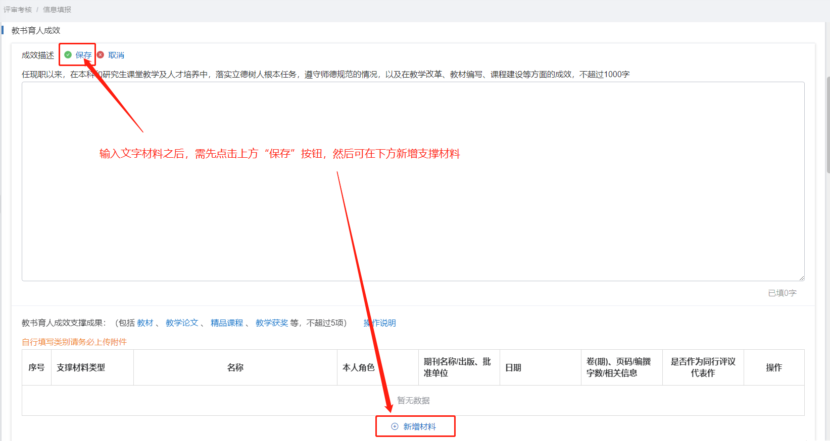
教书育人成效信息填报方法

Slide 23
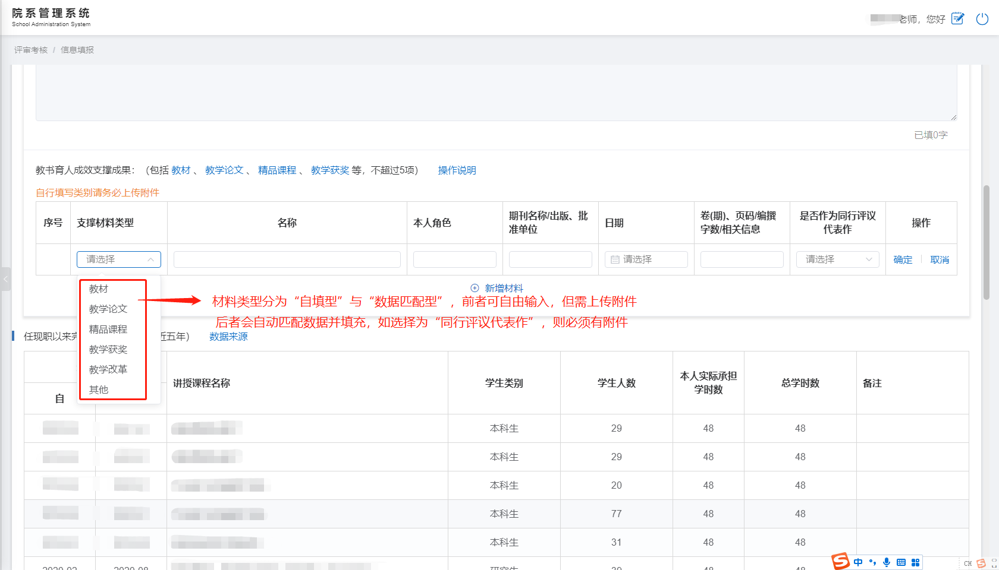
支撑材料填报逻辑说明

Slide 24
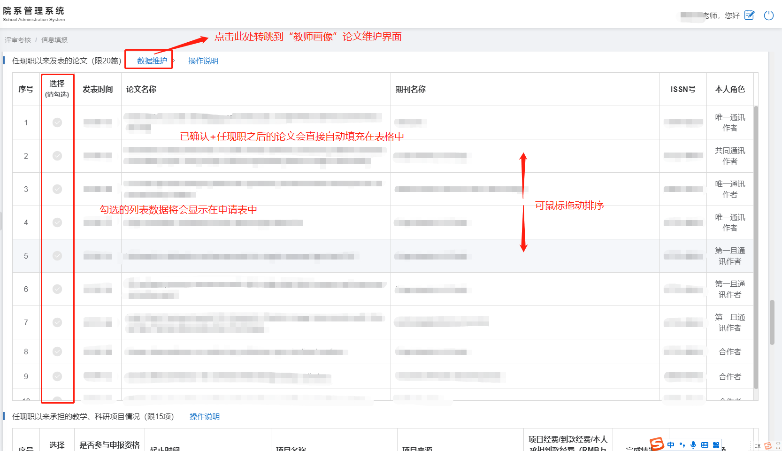
论文数据操作方式

Slide 25
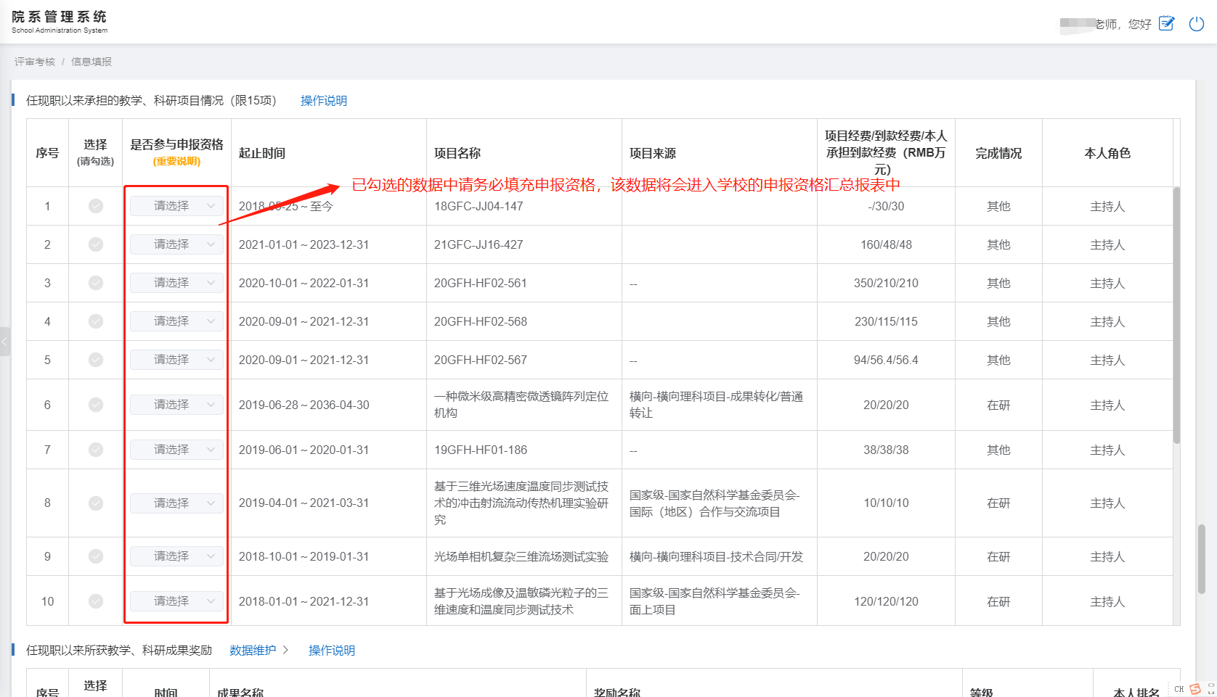
科研项目数据操作方式

Slide 26
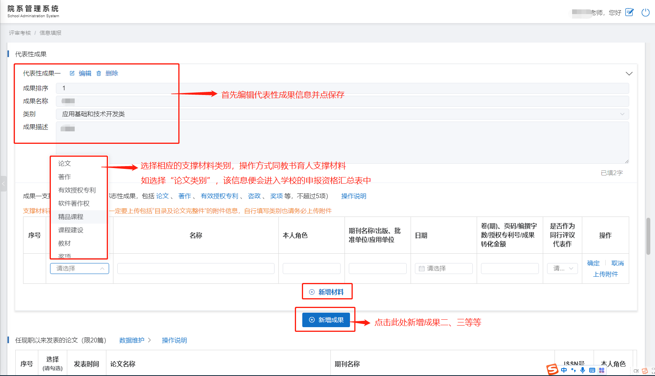
科研代表性成果操作方式

Slide 27
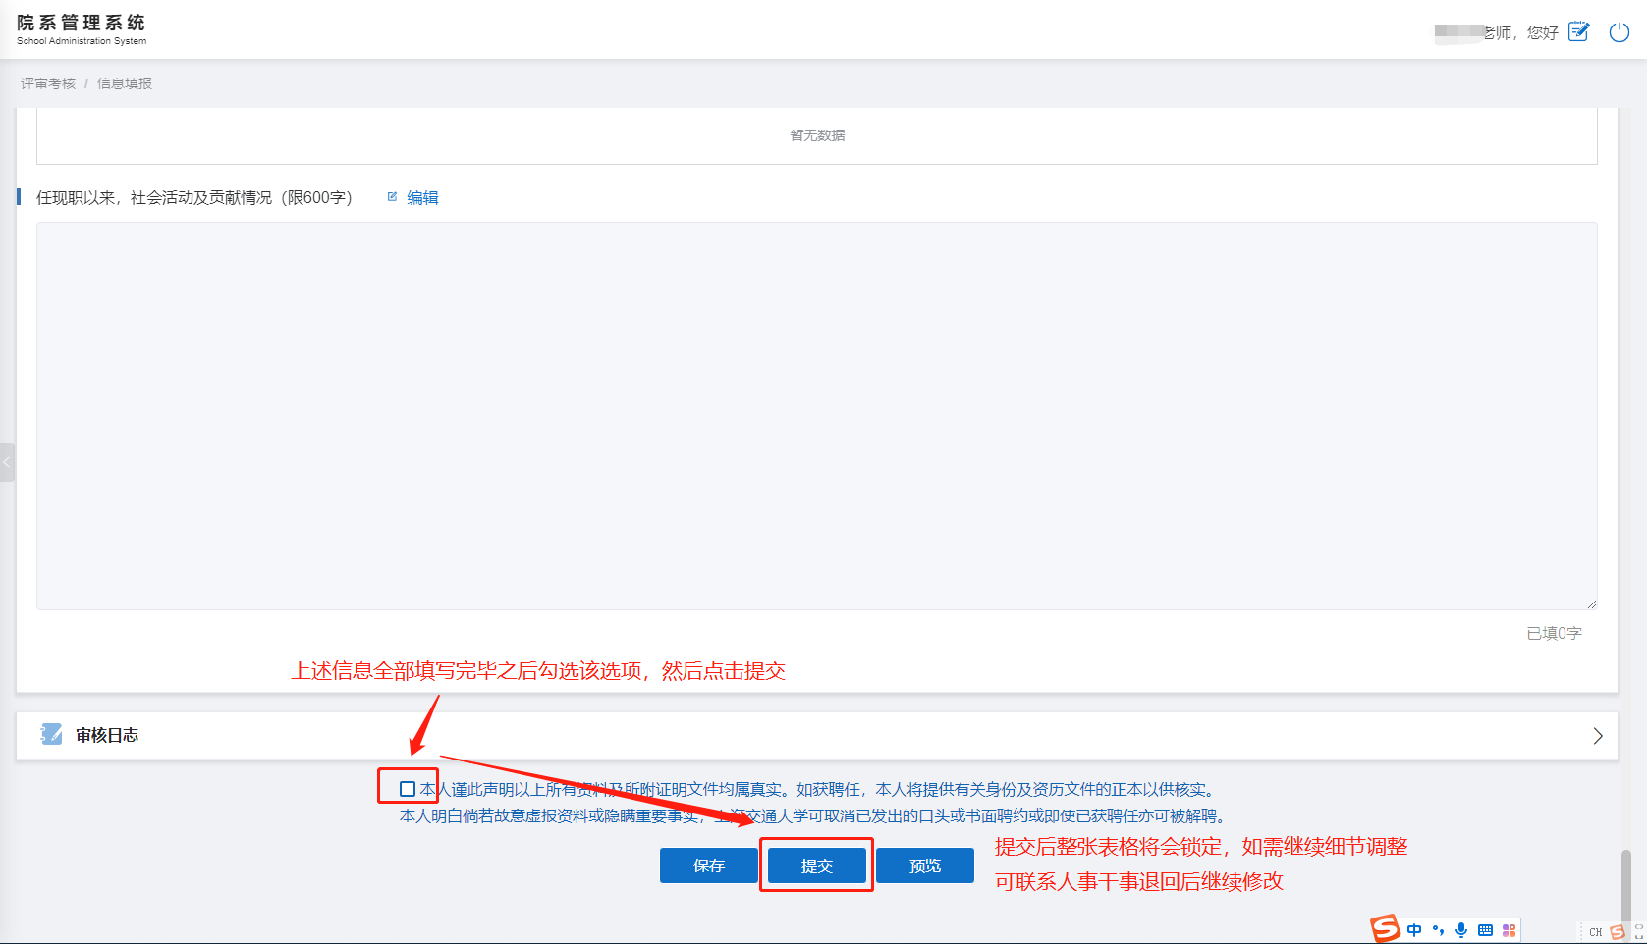
科研代表性成果操作方式

Slide 28
01
02
03
04
基本情况
准备工作
操作方式
填报支持

Slide 29
填报支持
1、支持方式：线上为主
2、沟通途径：网络信息中心数据业务部与各二级单位分别建有微信群，可先与各二级单位业务口办公室联系，如无法解决可通过各业务办与网络信息中心取得联系

Slide 30
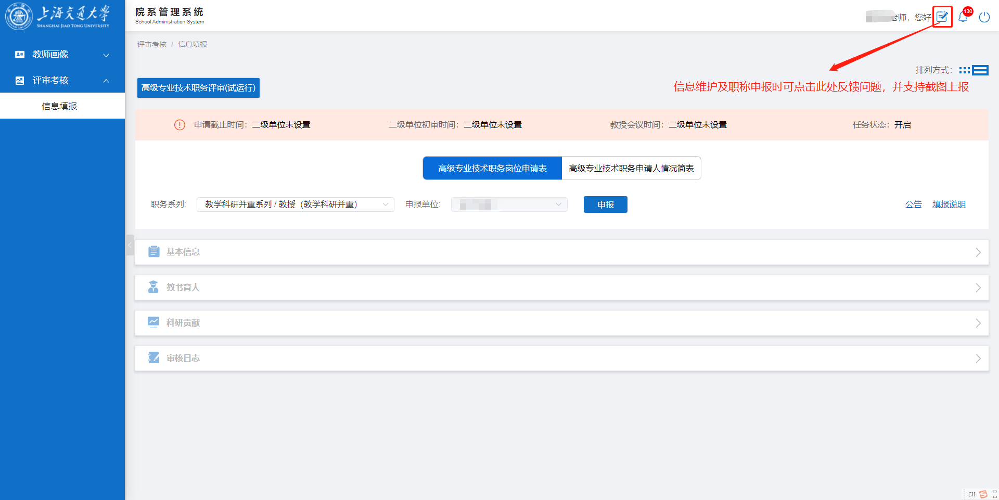
故障反馈

Slide 31
谢谢！

